Slide 1
Ученье везде найдёт примененье.

Slide 2
Какие числа кратны 8
28, 16, 42, 8
14, 32, 24,
40, 4, 48, 36,
56, 63 58

Slide 3
16, 24, 8, 32, 40, 48, 56.

Slide 4
8 ∙ 8
9 ∙ 9
72 : 8

Slide 5
«Таблица умножения и деления на8 и 9»

Slide 6
Эталон.
48, 72, 65, 24, 32.
2, 4, 3, 6, 8.

Slide 7
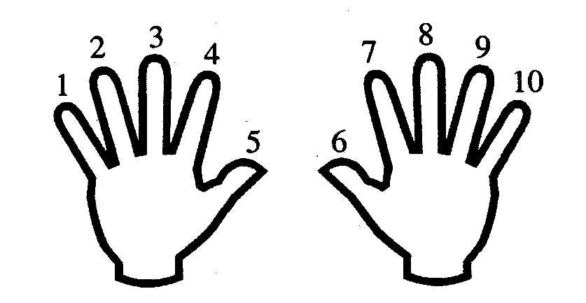
Новый способ умножения на 9.

